Slide 1
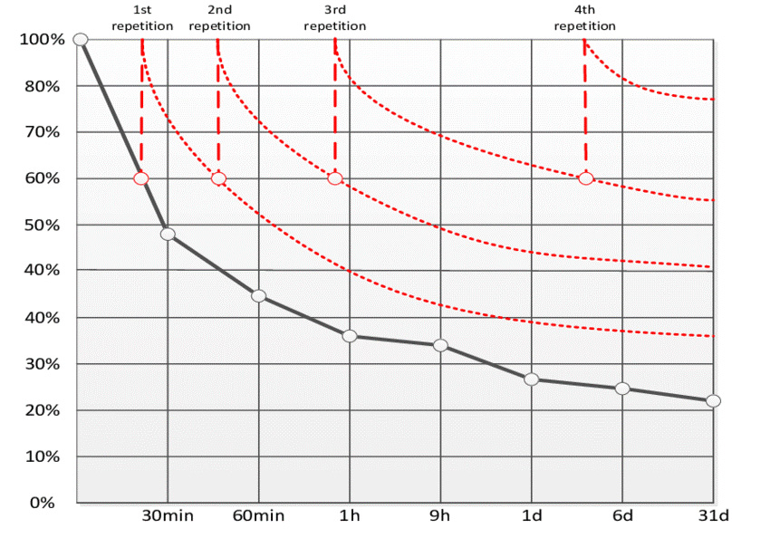
Học Từ Vựng Tiếng Nhật
Anki Clone tích hợp Thuật toán Lặp lại Ngắt quãng (Spaced Repetition)
Bùi Hùng Sơn
Giảng viên hướng dẫn
B24DCVN087
Cô Huyền

Slide 2
Ý Tưởng & Động Lực Thực Hiện
🧠 Vấn đề cốt lõi
💡 Giải pháp & Tầm nhìn
Người học tiếng Nhật đối mặt với lượng Kanji khổng lồ và Đường cong quên lãng Ebbinghaus — trí nhớ suy giảm theo hàm số mũ nếu không được ôn tập đúng lúc.
Áp dụng Spaced Repetition để can thiệp đúng thời điểm não bộ chuẩn bị quên. Mục tiêu xa hơn: xây dựng hệ sinh thái học tiếng Nhật toàn diện tích hợp từ điển Jdict và Minigame.

Slide 3

THÀNH PHẦN CỐT LÕI
Thuật Toán SM-2 — SuperMemo 2
Được phát triển bởi Piotr Woźniak (1987) — nền tảng của các ứng dụng học ngôn ngữ hàng đầu thế giới như Anki, Duolingo.
n — Repetitions
I — Interval
EF — Ease Factor
Số lần nhớ thành công liên tiếp của thẻ.
Khoảng cách (ngày) trước khi thẻ xuất hiện lại.
"Bàn đạp ga" quyết định tốc độ giãn cách. Mặc định: 2.5
Khi thẻ trưởng thành (n ≥ 3): I_mới = I_cũ × EF — công thức "lãi kép" cho trí nhớ dài hạn.

Slide 4
TỐI ƯU HÓA THỰC TẾ
Cải Tiến Thuật Toán — Thực dụng
🎛️ Tối ưu UX — 4 nút thay vì 6 thang điểm
🔢 Chống sai lệch — Lưu EF dạng số nguyên
⚖️ Hệ số Phạt/Thưởng bổ sung
SM-2 gốc yêu cầu chấm điểm 0–5. Ứng dụng rút gọn thành 4 nút trực quan: Lại / Khó / Tốt / Dễ giúp người dùng phản xạ nhanh hơn.
Thay vì lưu EF = 2.5, lưu 2500 (nhân 1000). Chia lại khi tính toán — đảm bảo khi đọc/ghi JSON.
Thêm Hard Multiplier ×1.2 (bấm "Khó") và Easy Bonus ×1.3 (bấm "Dễ") — giúp thẻ phản ứng tự nhiên hơn với tâm lý học.

Slide 5
Các biến số quản lý
type (Trạng thái): 0 (Mới), 1 (Đang học/Học lại), 2 (Nhớ).
ivl (Interval): Khoảng cách ngày đến lần ôn tập tiếp theo.
factor (Ease Factor): Độ "uy tín" của thẻ. Hệ số này quyết định tốc độ giãn cách ngày (mặc định 2.5).
due (Due Date): Ngày đáo hạn, lưu dưới dạng số nguyên.
Nút Lại (q=1): Phạt nặng. I new = 1 ngày, type quay về 1, giảm 200 factor.
Nút Khó (q=2): Giãn cách nhẹ. I_new = I_old x 1.2, giảm 150 factor.
Nút Tốt (q=3): Giãn cách tiêu chuẩn. I_new = I_old x factor.
Nút Dễ (q=4): Nhảy vọt. I_new = I_old x Factor x 1.3. cộng 150 factor.

Slide 6
Công Nghệ Sử Dụng
Python 3
PyQt5 + Qt Designer
Ngôn ngữ lập trình chính — OOP, File I/O, xử lý JSON.
GUI với file .ui tách biệt code. QSS tạo hiệu ứng bo góc, hover.
JSON Database
requests
Chuyển từ SQLite sang JSON — dễ debug, phù hợp quy mô hiện tại.
Gọi Jisho Dictionary API.

Slide 7
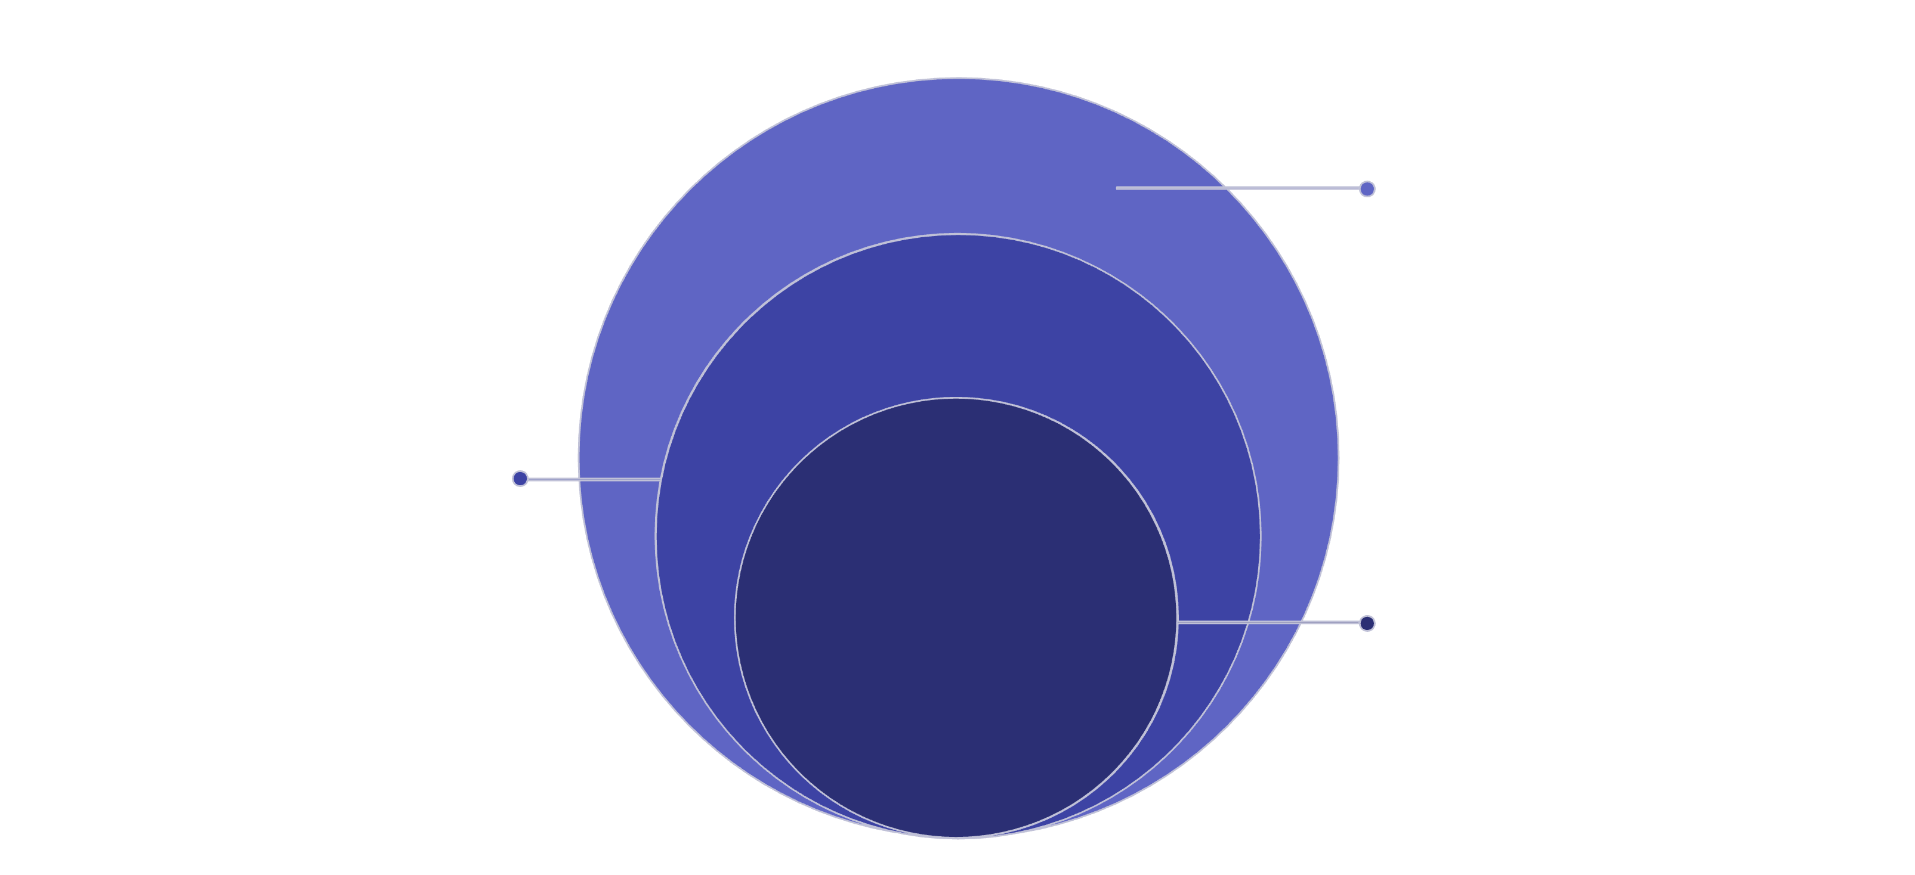
Kiến Trúc Dự Án — Mô Hình 3 Lớp
Giao Diện
main.py + .ui: tín hiệu, slot, sự kiện
Tầng DAO
DeckDAO/NoteDAO/CardDAO: CRUD và SM-2
Lõi Dữ Liệu
anki_data.json: decks, notes, cards
Giao diện tuyệt đối không truy cập trực tiếp vào file JSON — mọi yêu cầu phải đi qua tầng DAO.

Slide 8
Các Chức Năng Chính (Use Cases)
1
2
Quản lý Bộ Thẻ
Quản lý Kho Thẻ
Tạo mới, đổi tên, xóa Deck. Thống kê thẻ Mới / Đang học / Đến hạn.
Thêm thẻ cơ bản hoặc tự động sinh 2 thẻ đảo mặt. Sửa/xóa với Cascading Delete.
3
4
Lò Luyện Flashcard
Tra Cứu Từ Điển Live
Lật thẻ, đánh giá qua 4 nút. Thuật toán SM-2 tự động lên lịch Due date tiếp theo.
Live Search gợi ý theo thời gian thực. Hiển thị Kanji, Âm On/Kun, Ý nghĩa từ Jdict API.

Slide 9
Khó Khăn & Cách Khắc Phục
Khó khăn về Cấu trúc dữ liệu (phân chia id, did, nid) :
Tách dữ liệu làm 2 mảng riêng biệt: "Nội dung chữ" (Notes) và "Lịch trình học" (Cards). Dùng nid làm cái móc nối 2 bên lại với nhau. Quản lý gọn gàng, xóa 1 từ là sạch sẽ toàn bộ thẻ liên quan.
Khó khăn về Thuật toán: Áp dụng SM-2 vào thực tế
Cải tiến lại bằng cách thêm "Trạng thái thẻ" (Mới, Đang học, Tốt nghiệp). Thẻ phải qua giai đoạn "Đang học" (nhớ được vài ngày) thì mới được hệ thống cho phép dùng công thức lãi kép nhân ngày lên xa hơn.
Truy xuất dữ liệu trong mạng lưới phức tạp
Khó khăn về Giao diện: Cứng nhắc
API Spam — Dùng QTimer
Chờ người dùng ngừng gõ 0.5 giây mới gọi API — tránh treo app và bị server chặn IP.

Slide 10
Định Hướng Phát Triển Tương Lai
Nâng cấp SQLite
Minigame & Canvas
Khi thẻ vượt 10.000, chuyển từ JSON sang SQLite để tối ưu tốc độ truy vấn.
Trắc nghiệm + bảng vẽ Kanji bằng QPainter, gửi ảnh qua API nhận diện nét chữ.
1
2
3
4
Multimedia
Cloud Sync
Chèn hình ảnh & âm thanh vào thẻ học theo chuẩn lưu đường dẫn HTML trong DB.
Đồng bộ dữ liệu lên máy chủ — học liền mạch trên nhiều thiết bị.

Slide 11
Bài Học Rút Ra
OOP trong thực tế
Data Flow toàn trình
Giá trị người dùng
Thấu hiểu self, __init__, kế thừa super() và phương thức tĩnh qua từng lớp DAO.
Nắm vững luồng: GUI → Signals → Controller → Algorithm → File I/O xuyên suốt toàn bộ ứng dụng.
Hiểu tầm quan trọng của UX/UI và Spaced Repetition trong việc tạo ra phần mềm thực sự có ích cho con người.

